Slide 1
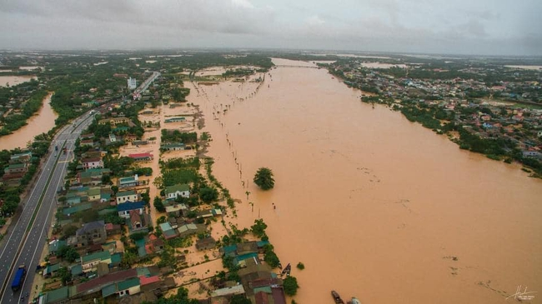
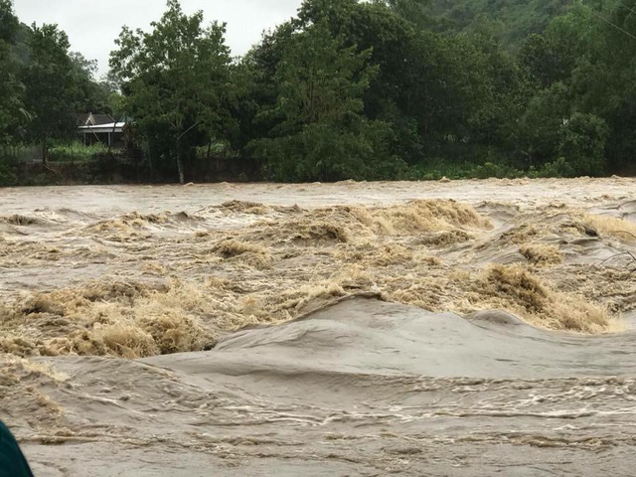
Lũ ở miền Trung
Lũ trên các sông suối

Slide 2
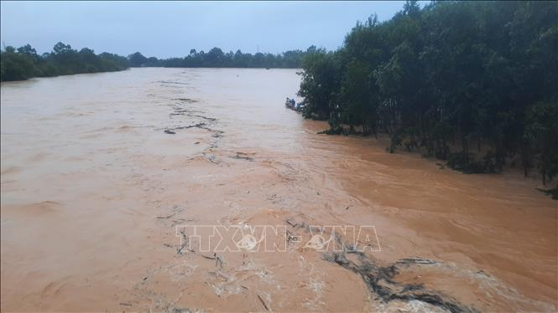
Vì sao mùa lũ nư­ớc sông thường đục ?

Slide 3
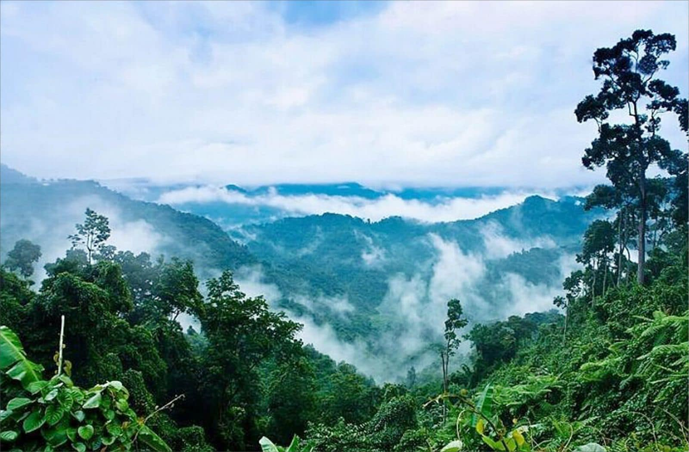

Slide 4
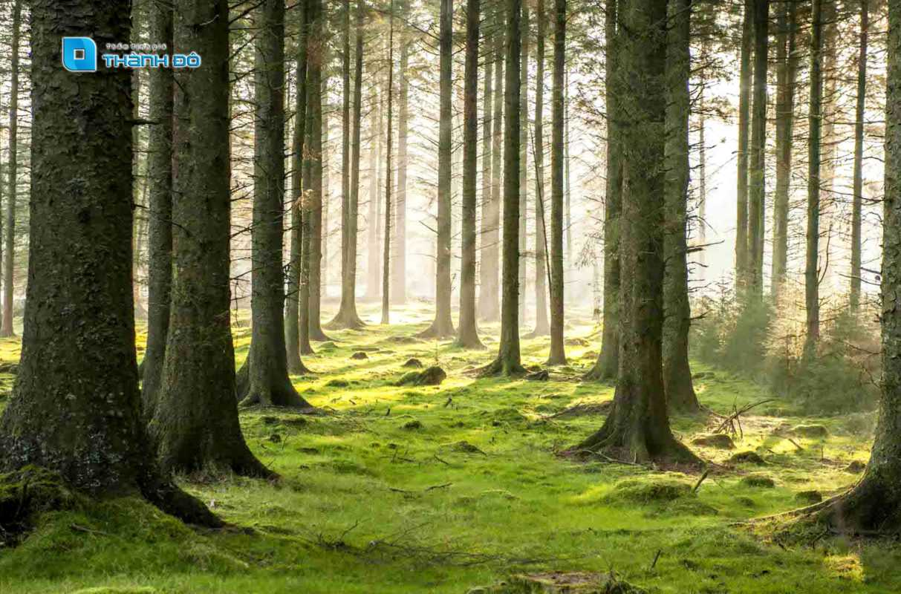

Slide 5


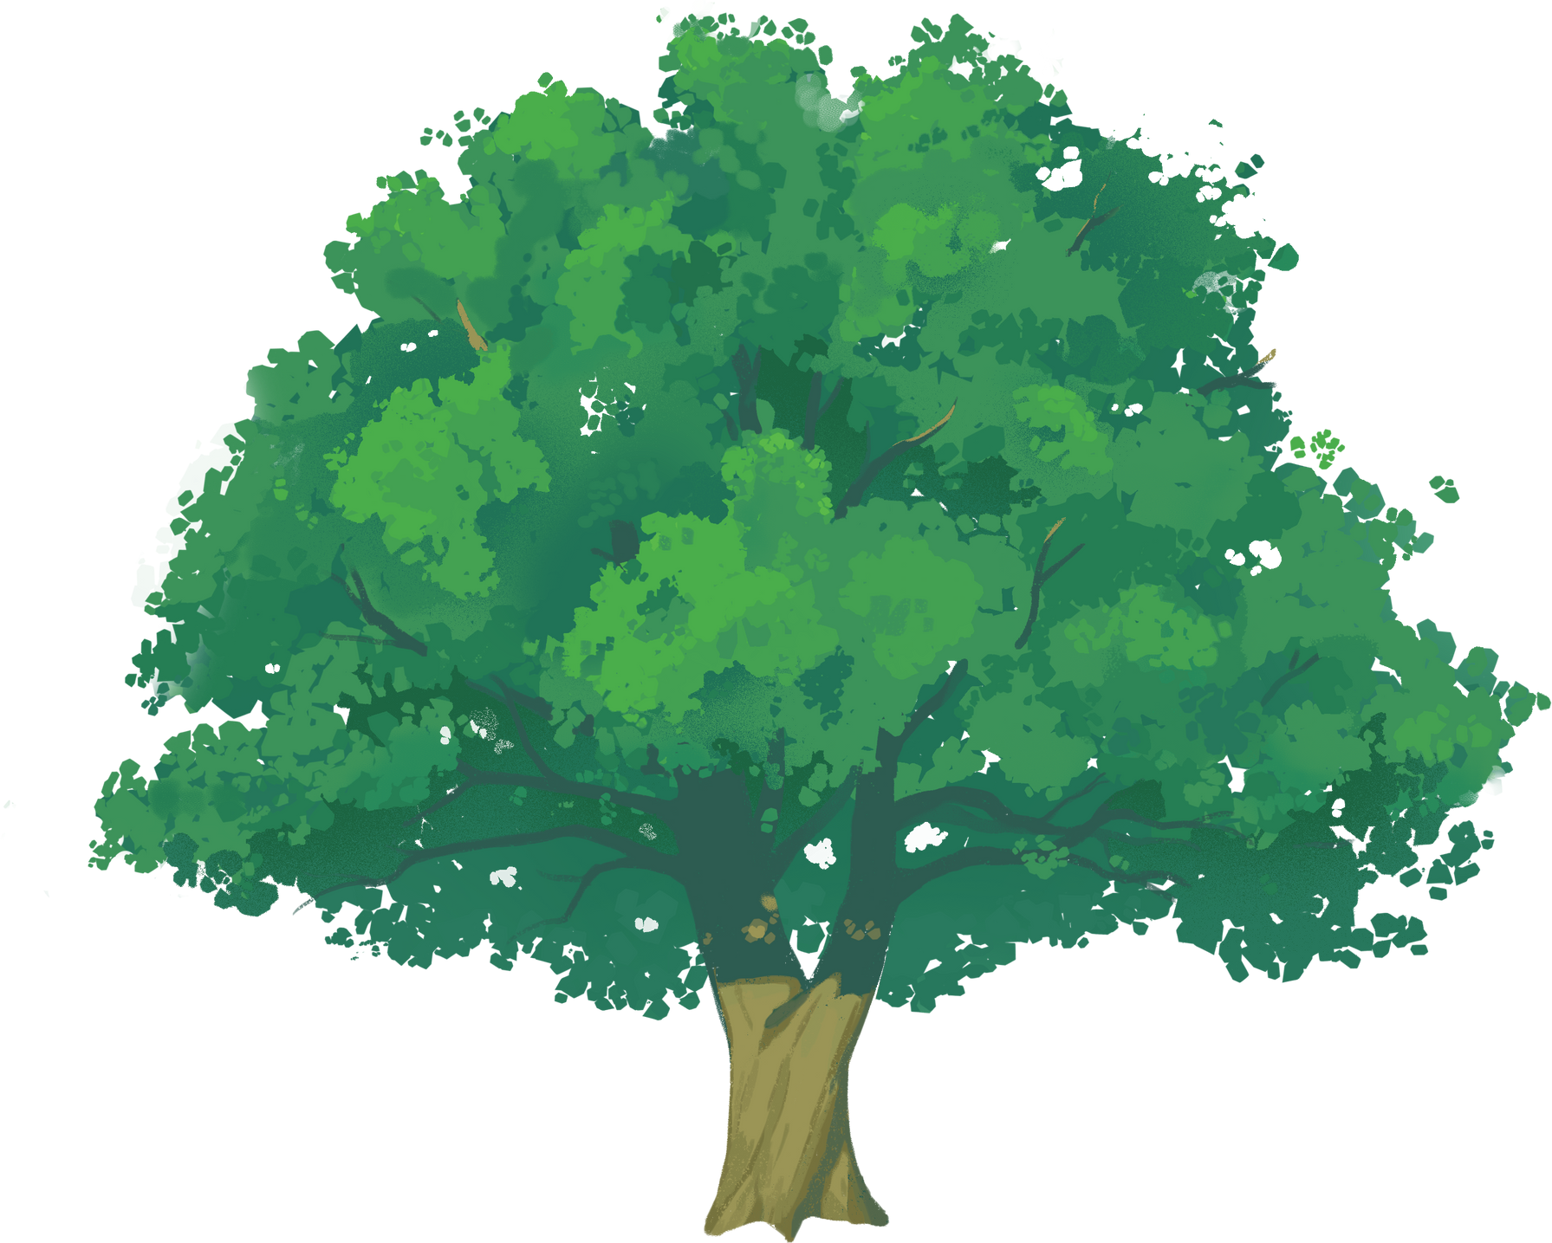
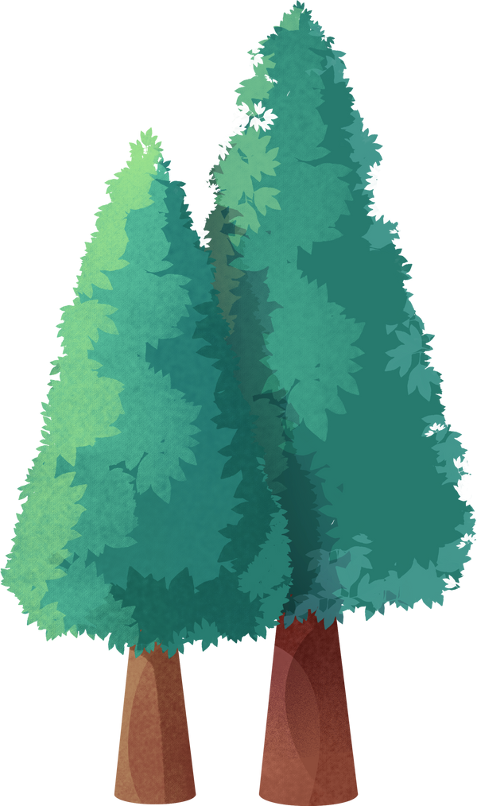





CHƯƠNG II: LÂM NGHIỆP
BÀI 7 :
GIỚI THIỆU VỀ RỪNG

Slide 6

I. RỪNG VÀ VAI TRÒ CỦA RỪNG
* Rừng là một hệ sinh thái bao gồm:
Hệ thực vật rừng, động vật rừng, vi sinh vật, đất rừng và các yếu tố môi trường khác
- Hệ thực vật là thành phần chính của rừng

Slide 7

Dựa vào thông tin trong SGK và hãy cho biết vai trò của rừng ?

Slide 8
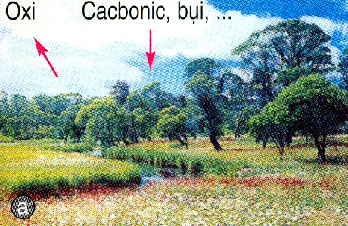
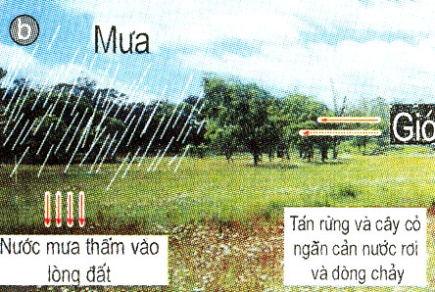
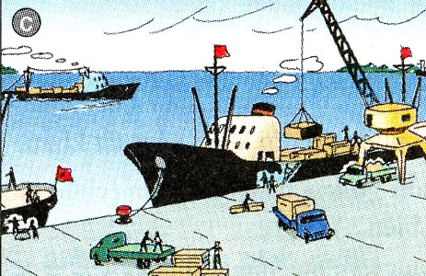
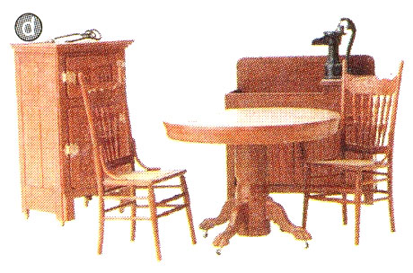
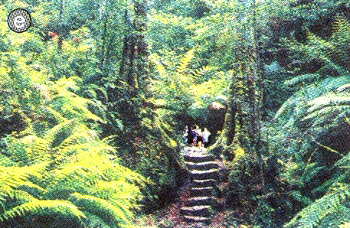
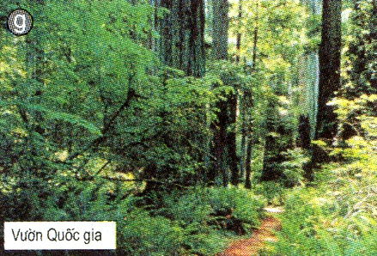

Slide 9
Vai trò của rừng
- Điều hoà không khí, nguồn nước, chống biến đổi khí hậu.
- Phòng hộ: chắn gió, chắn cát, chống xói mòn, lũ lụt, hạn hán,
hạn chế tốc độ dòng chảy,...
- Cung cấp nguyên liệu phục vụ cho đời sống và xuất khẩu.
- Phục vụ nghiên cứu khoa học, du lịch, giải trí, nghỉ dưỡng,...
- Là nơi cư trú của động vật, thực vật, nơi bảo tồn nguồn gene quý hiếm,...

Slide 10
Ghi chữ Đ hoặc S vào các ô của bảng sau cho phù hợp:
STT | Vai trò của rừng | Đ/S
1 | Bảo vệ nguồn nước, chống xói mòn
2 | Chắn gió, chắn cát bay, chắn sóng, bảo vệ đê biển
3 | Điều hòa khí hậu, bảo vệ và điều hòa môi trường sinh thái
4 | Một số rừng được sử dụng chủ yếu để sản xuất, khai thác gỗ và một số loại lâm sản
5 | Rừng là nơi bảo vệ di tích lịch sử, danh lam thắng cảnh
6 | Rừng cung cấp nơi vui chơi, an dưỡng
7 | Rừng là nơi bảo tồn thiên nhiên, nguồn gene sinh vật
8 | Rừng là nơi có thể phục vụ nghiên cứu
9 | Rừng là nơi cư trú của nhiều loại thực vật, động vật
10 | Rừng là nơi cung cấp lương thực cho con người
Đ
Đ
Đ
Đ
Đ
Đ
Đ
Đ
Đ
S
Notes:
Bảo vệ nguồn nước, chống xói mòn
Chắn gió, chắn cát bay, chắn sóng, bảo vệ đê biển
Điều hòa khí hậu, bảo vệ và điều hòa môi trường sinh thái
Một số rừng được sử dụng chủ yếu để sản xuất, khai thác gỗ và một số loại lâm sản
Rừng là nơi bảo vệ di tích lịch sử, danh lam thắng cảnh
Rừng cung cấp nơi vui chơi, an dưỡng
Rừng là nơi bảo tồn thiên nhiên, nguồn gene sinh vật
Rừng là nơi có thể phục vụ nghiên cứu
Rừng là nơi cư trú của nhiều loại thực vật, động vật
Rừng là nơi cung cấp lương thực cho con người

Slide 11
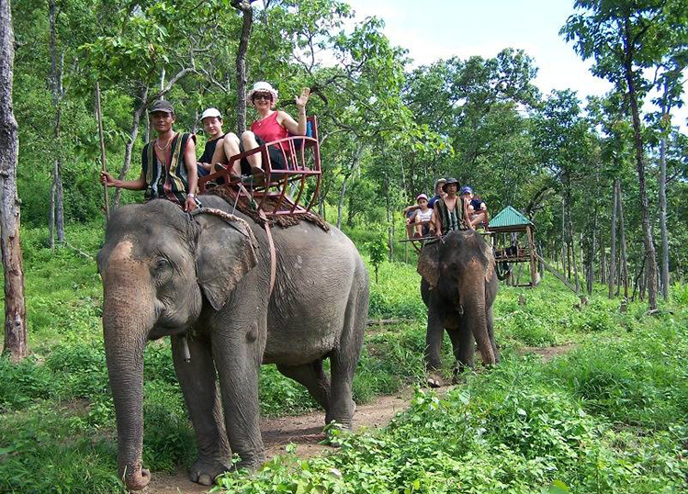
Vườn quốc gia Yok Đon, Đắk Lắk

Slide 12
Vườn quốc gia Yok Đôn là vườn quốc gia lớn thứ 2 Việt Nam (sau VQG Phong Nha – Kẻ Bàng), thuộc 2 tỉnh Đắk Nông và Đắk Lắk.
Diện tích của vườn quốc gia Yok Đon tập trung lớn nhất ở rừng nguyên sinh, chiếm hơn 85% tổng diện tích
Rừng chủ yếu là rừng tự nhiên, phần lớn là rừng khộp. Yok Don cũng là vườn quốc gia duy nhất ở Việt Nam bảo tồn loại rừng đặc biệt này.
Huyện Buôn Đôn sở hữu 70.145 / 115.545 ha, chiếm hơn 60% tổng diện tích của Vườn quốc gia.
Nơi đây có 92 loài thú , 373 loài chim, 55 loài bò sát, 18 loài lưỡng cư, 112 loài cá nước ngọt và hàng ngàn loài côn trùng. Vườn có voi rừng, trâu rừng, bò tót, báo gấm, báo hoa mai, lợn rừng,... 1006 loài thực vật,
Đây là nơi trú ngụ của một số loài động vật nguy cấp mang tính toàn cầu như: bò xám , mang lớn, nai cà tông, bò banteng, voi châu Á, hổ, sói đỏ và chà vá chân đen
Hiện nay, vườn quốc gia Yok Đon là một trong những nơi có hệ chim phong phú nhất Đông Dương

Slide 13
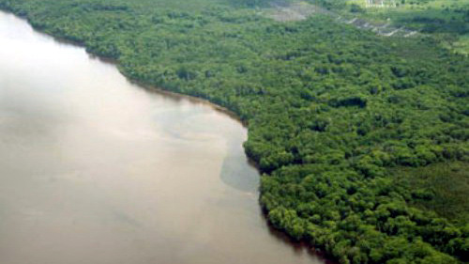
Rừng chắn cát và chắn sóng

Slide 14
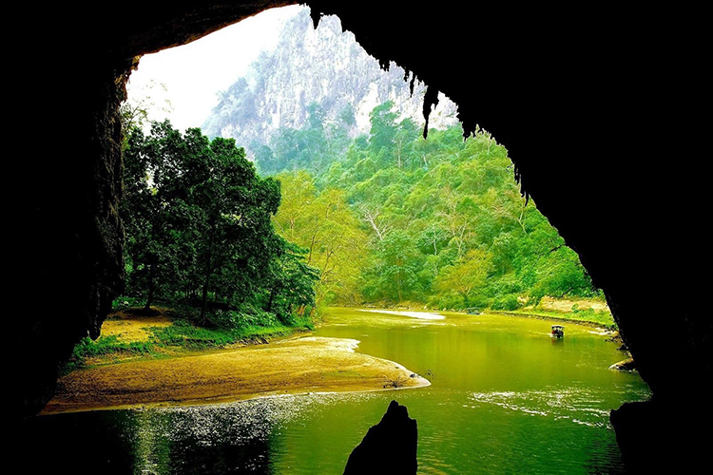
RỪNG ĐẦU NGUỒN

Slide 15
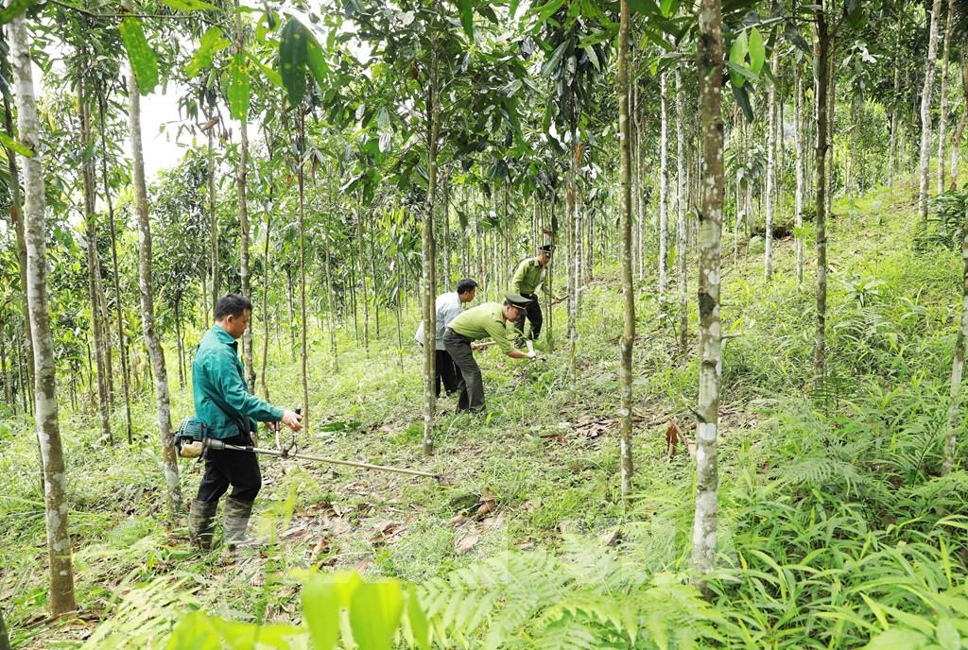
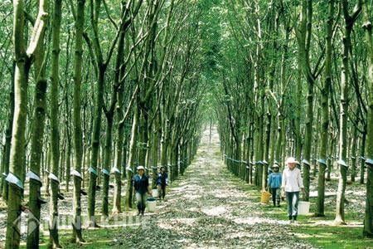
RỪNG SẢN XUẤT

Slide 16
II . CÁC LOẠI RỪNG PHỔ BIẾN Ở VN
RỪNG PHÒNG HỘ là loại rừng chủ yếu bảo vệ nguồn nước ,bảo vệ đất ,chống xói mòn ,chống xói mòn hóa ,hạn chế thiên tai, điều hòa khí hậu và góp phần bảo vệ môi trường.
Ví dụ: Rừng ngập mặn ,Rừng chắn cát ven biển ,...

Slide 17
RỪNG SẢN XUẤT là một phân loại rừng, loại rừng này được sử dụng với nhiều mục đích như cung cấp gỗ, vai trò kinh tế kết hợp nông-lâm-ngư nghiệp, du lịch sinh thái, nghĩ dưỡng,...
Ví dụ: Rừng bạch đàn ,rừng keo ,...

Slide 18

Rừng đặc dụng là rừng được sử dụng chủ yếu để bảo tồn hệ sinh thái rừng tự nhiên, nguồn gen sinh vật rừng, nghiên cứu khoa học, bảo tồn di tích lịch sử - văn hóa, tín ngưỡng, danh lam thắng cảnh kết hợp du lịch sinh thái
Ví dụ: Khu bảo tồn thiên nhiên Mường La, Vườn Quốc gia U Minh ,...

Slide 19
Ví dụ các loại rừng
STT | Loại rừng | Các loại rừng
1 | Rừng phòng hộ | Rừng ngập mặn ,Rừng chắn cát ven biển ,...
2 | Rừng sản xuất | Rừng bạch đàn ,rừng keo ,...
3 | Rừng đặc dụng | Khu bảo tồn thiên nhiên Mường La , Vườn Quốc gia U Minh ,...

Slide 20
BTVN
1 . Tại sao phải bảo vệ rừng ? Dùng những biện pháp nào để bảo vệ rừng ?
2 .Việc phá rừng trong thời gian qua ở nước ta đã để lại những hậu quả gì ?
3 . Trình bảy tác dụng của 3 loại rừng mình đã học ?

Slide 21
Câu 1
+ Phải bảo vệ rừng vì: Rừng cung cấp oxy, thanh lọc không khí, điều hòa khí hậu- Rừng cung cấp các loại lâm sản quý. Rừng là môi trường sống của nhiều sinh vật, đặc biệt là sinh vật quý hiếm, đảm bảo cân bằng sinh thái, là địa điểm du lịch phát triển kinh ,…
+ Các biện pháp bảo vệ rừng:
Nghiêm cấm hành động phá rừng, gây cháy rừng, săn bắn động vật rừng... Ai xâm phạm tài nguyên rừng sẽ bị xử lí theo luật
Chính quyền địa phương, cơ quan lâm nghiệp phải có kế hoạch và biện pháp về : định canh, định cư, phòng chống cháy rừng, chăn nuôi gia …

Slide 22
Câu 2
Hậu quả của việc phá rừng là tình trạng
biến đổi khí hậu, hiệu ứng nhà kính làm
trái đất ấm dần lên, hạn hán, nước biển
dâng cao, ô nhiễm môi sinh, đói kém…

Slide 23

STT | Tên rừng | Tác dụng
1 | Rừng phòng hộ | - Bảo vệ nguồn nước, đất - Chống xói mòn, sa mạc hóa - Hạn chế thiên tai - Điều hòa khí hậu - Bảo vệ môi trường
2 | Rừng đặc dụng | - Bảo tồn thiên nhiên - Bảo tồn nguồn gene sinh vật - Bảo vệ di tích lịch sử, danh lam thắng cảnh Phục vụ nghỉ ngơi, du lịch và nghiên cứu
3 | Rừng sản xuất | - Sản xuất, kinh doanh gỗ và lâm sản ngoài gỗ - Phòng hộ - Bảo vệ môi trường
Câu 3 :

Slide 24

Thank You

